Slide 1
МУНИЦИПАЛЬНОЕ ОБЩЕОБРАЗОВАТЕЛЬНОЕ УЧРЕЖДЕНИЕ «СРЕДНЯЯ ШКОЛА №2»
Представление программы
курса внеурочной деятельности
«Функциональная грамотность»
Подготовили: Коршунова О.В.,
Чёрная Н.С.
г. Переславль-Залесский

Slide 2
ЦЕЛЬ ПРОГРАММЫ
Формирование у учащихся 3-4 классов основ читательской, математической, естественнонаучной и финансовой грамотности.

Slide 3
РАЗДЕЛЫ ПРОГРАММЫ
3 класс
4 класс
Читательская грамотность
Математическая грамотность
Естественнонаучная грамотность
Финансовая грамотность

Slide 4
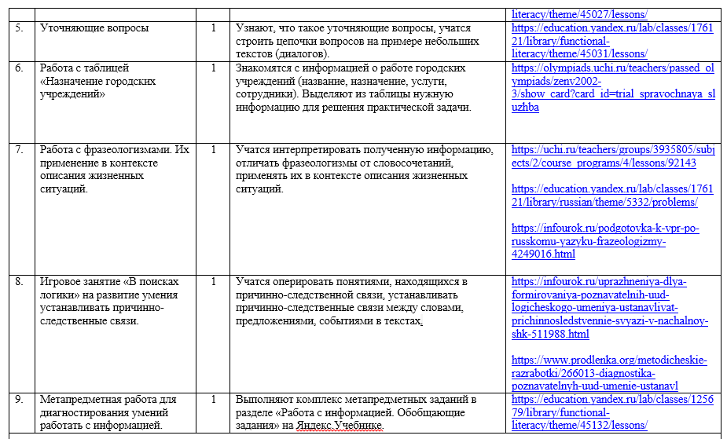
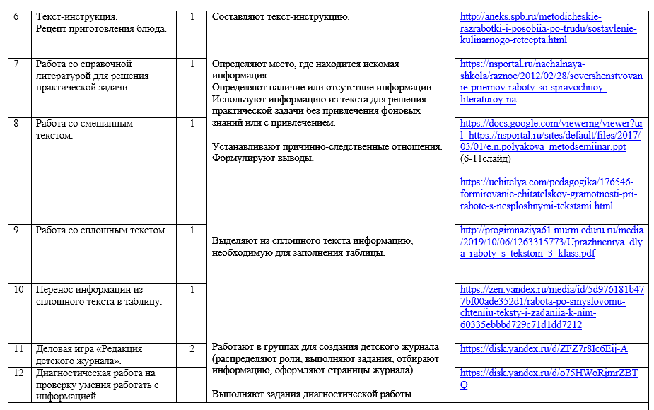
Темы занятий в модуле ЧГ

Slide 5
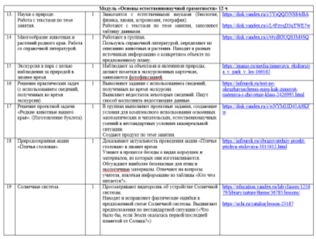
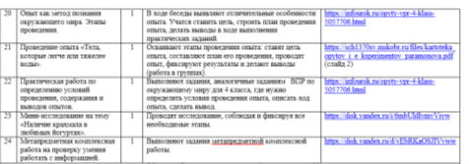
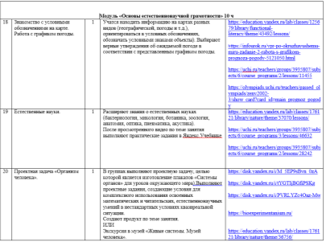
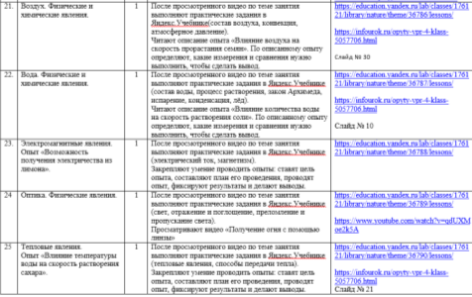
Темы занятий в модуле ЕНГ

Slide 6
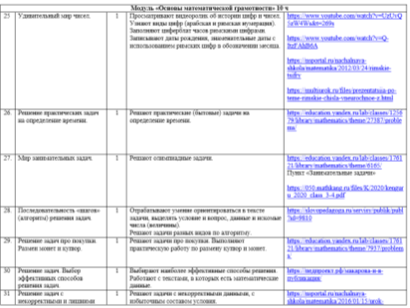
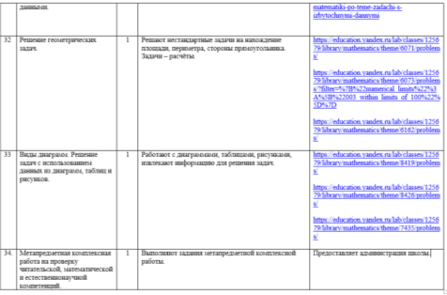
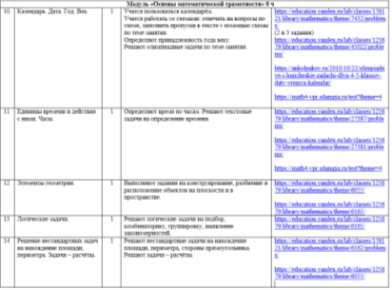
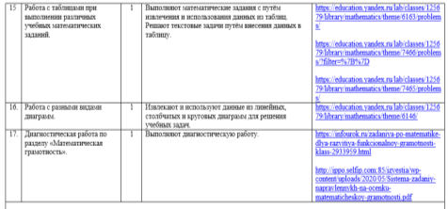
Темы занятий в модуле МГ

Slide 7
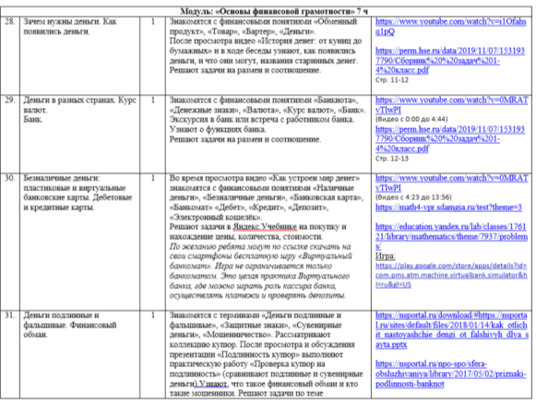
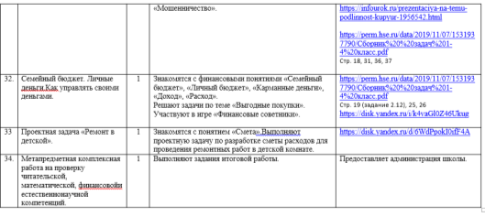
Темы занятий в модуле ФГ

Slide 8
ТЕМАТИЧЕСКОЕ ПЛАНИРОВАНИЕ
№ | Тема | Вид деятельности обучающихся | Цифровые образовательные ресурсы
1 1 | Деловая игра «Редакция детского журнала». | Работают в группах для создания детского журнала (распределяют роли, выполняют задания, отбирают информацию, оформляют страницы журнала). | https://disk.yandex.ru/d/ZFZ7r8Ic6Eij-A https://www.youtube.com/watch?v=Q-ItzFAhB6A

Slide 9
ЦИФРОВЫЕ ОБРАЗОВАТЕЛЬНЫЕ РЕСУРСЫ
https://disk.yandex.ru/d/ZFZ7r8Ic6Eij-A

Slide 10
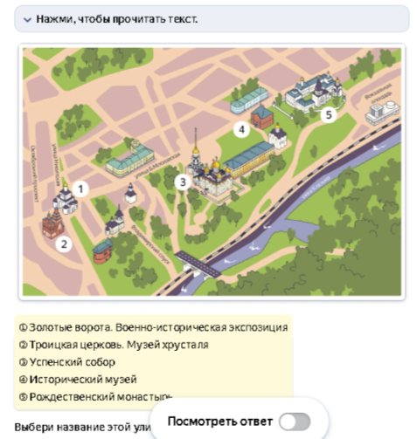
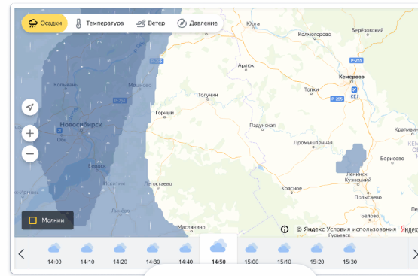
ПРИМЕРЫ ЗАДАНИЙ

Slide 11
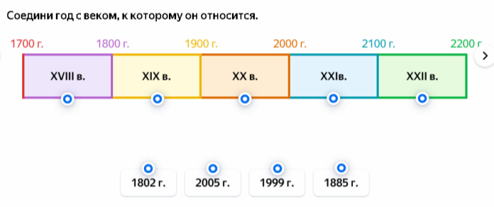
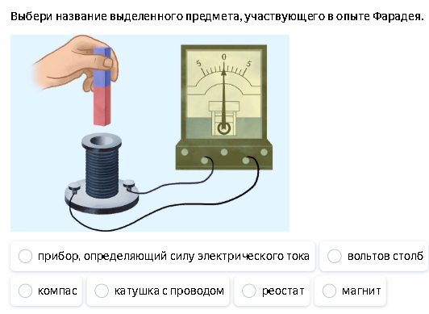
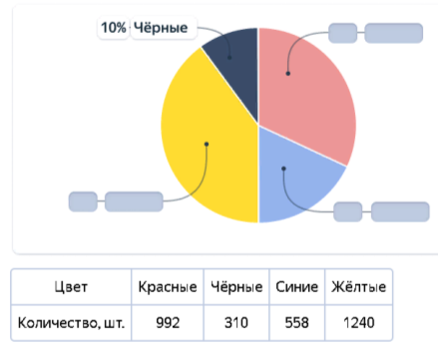
ПРИМЕРЫ ЗАДАНИЙ

Slide 12
ОРГАНИЗАЦИЯ РАБОТЫ

Slide 13
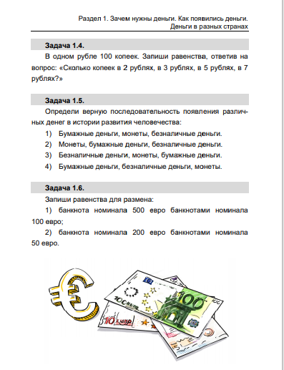
ФИНАНСОВАЯ ГРАМОТНОСТЬ

Slide 14
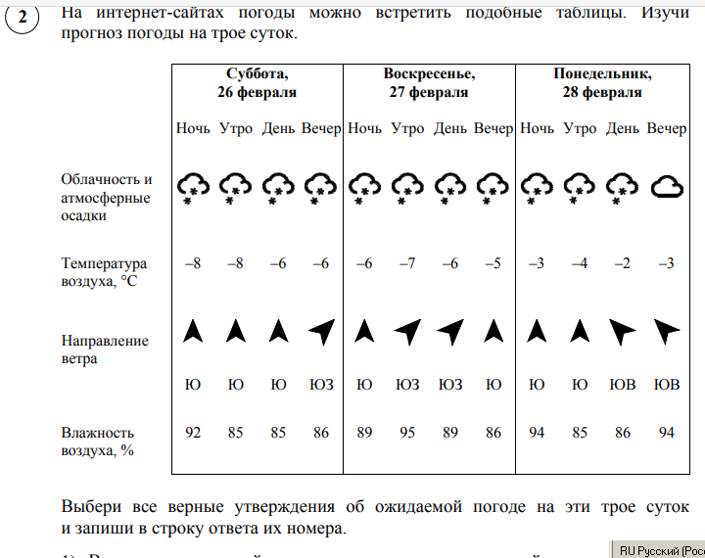
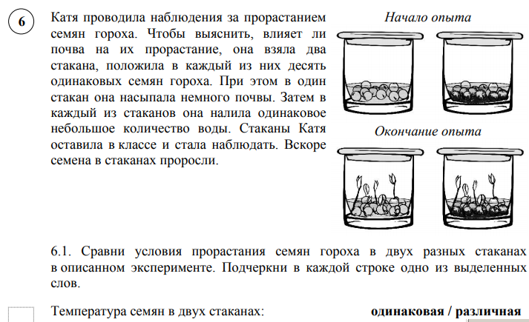
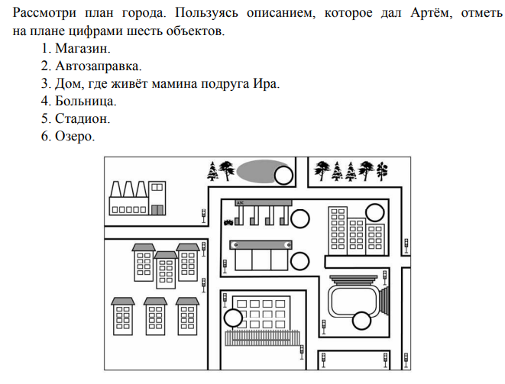

Slide 15
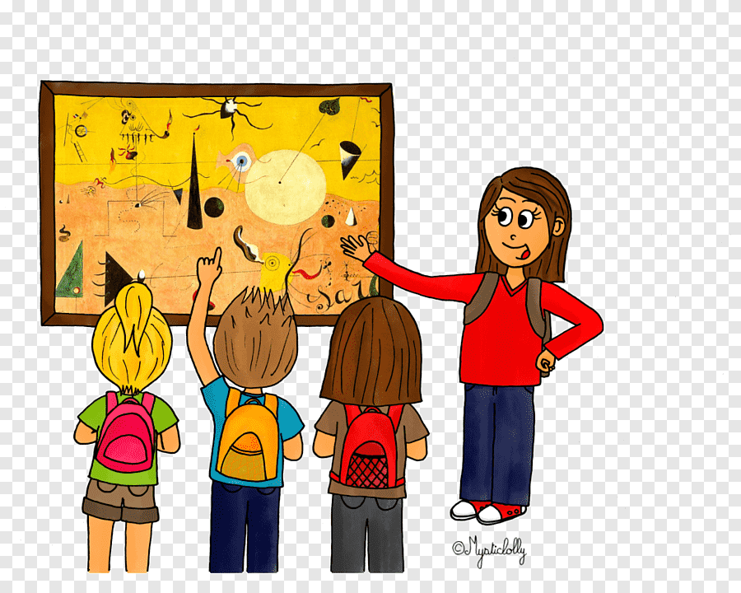
ФОРМЫ ОРГАНИЗАЦИИ

Slide 16
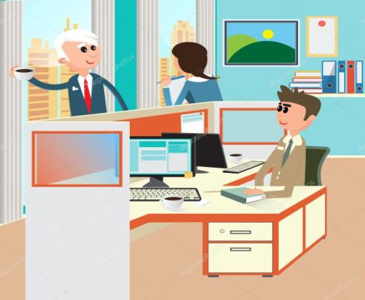
ДЕЛОВАЯ ИГРА
«РЕДАКЦИЯ ДЕТСКОГО ЖУРНАЛА»

Slide 17
РЕДАКЦИЯ
ОТДЕЛ
КОМИКСОВ
ОТДЕЛ ИНФОРМАЦИИ
ЛИТЕРАТУРНЫЙ
ОТДЕЛ
КОРРЕКТОРСКАЯ
СЛУЖБА
ОТДЕЛ РЕЦЕПТОВ

Slide 18
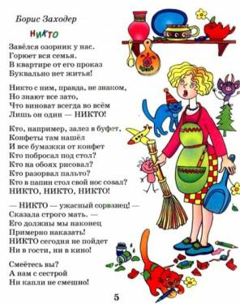
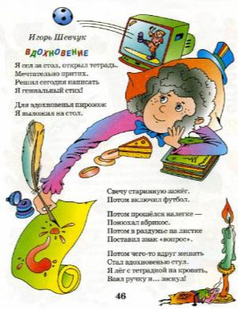
ЛИТЕРАТУРНЫЙ ОТДЕЛ
Юмористические стихи

Slide 19
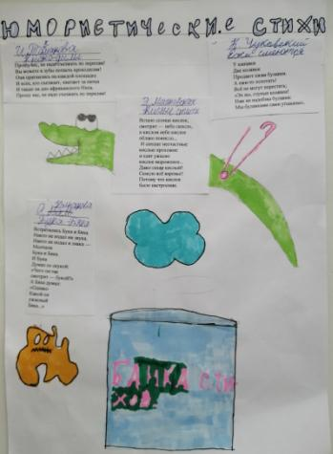
ЛИТЕРАТУРНЫЙ ОТДЕЛ
Юмористические стихи
- умение осмысливать
содержание текста и
понимать его назначение;
- умение находить конкретную
единицу информации;

Slide 20
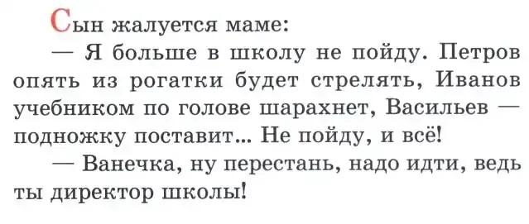
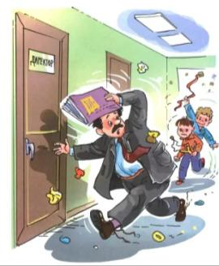
КОРРЕКТОРСКАЯ СЛУЖБА
Юмористические рассказы
______?______

Slide 21
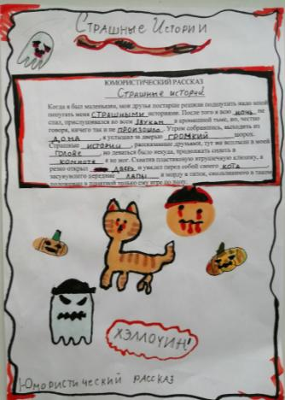
КОРРЕКТОРСКАЯ СЛУЖБА
Юмористические рассказы
- умение понимать смысловую
структуру текста:
определять тему или
главную мысль и
ориентироваться на контекст;

Slide 22
ОТДЕЛ КОМИКСОВ
Комиксы
Можешь закончить
диету, когда
похудеешь
в талии на 10 см
И это не считается!
Давай измерим тебе
Живот, Гарфилд!

Slide 23
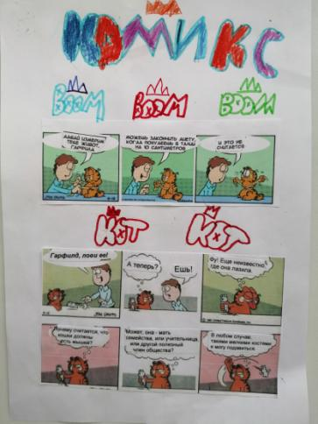
ОТДЕЛ КОМИКСОВ
Комиксы
умение соотносить визуальное изображение
с вербальным текстом;
умение устанавливать логику последовательности событий;

Slide 24
.
ОТДЕЛ ИНФОРМАЦИИ
«Умная страница»
ПЛОВЕЦ – это человек, который готовит плов.
БРОШЮРА – это коробочка для хранения броши.
АВАНТЮРА – рискованное и сомнительное дело, предпринятое в надежде на случайный успех.

Slide 25
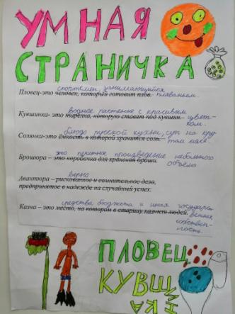
.
ОТДЕЛ ИНФОРМАЦИИ
«Умная страница»
умение работать со словарём;
определять место, где содержится искомая информация и извлекать её;
- умение оценивать
достоверность информации;

Slide 26
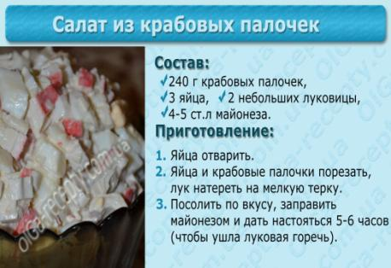
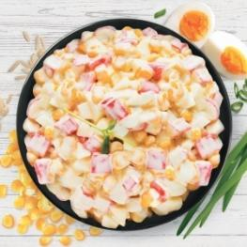
.
ОТДЕЛ РЕЦЕПТОВ
«Рецепт хорошего дня»
КОПИЛКА СЛОВ: зависть, ненависть, злость, жадность, эгоизм, равнодушие, радость, любовь, улыбки, счастье, внимание, доброта, забота, вежливость, оптимизм.

Slide 27
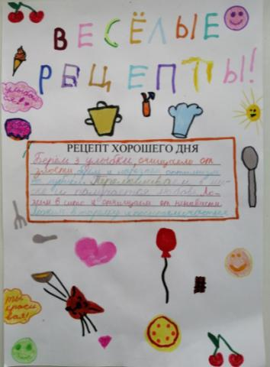
.
ОТДЕЛ РЕЦЕПТОВ
«Рецепт хорошего дня»
умение использовать информацию из текста, извлекая несколько единиц информации;
понимать назначение текста, преобразовывать его в соответствии
с поставленной задачей;

Slide 28
Подведение итогов
РЕДАКЦИЯ

Slide 29
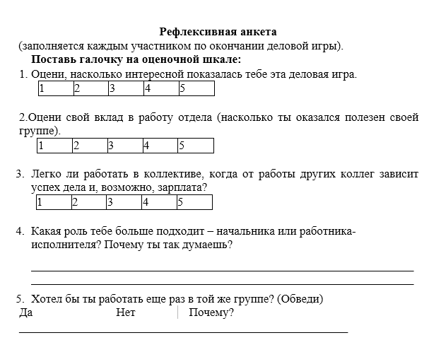
АНКЕТА ДЛЯ РЕФЛЕКСИИ

Slide 30
ДИАГНОСТИКА
ФИ | Читательская грамотность
 | Умения
 | Находить и извлекать информацию | Определять наличие/ отсутствие информации | Понимать последовате льность событий | Определять тему, главную мысль, назначение текста | Понимать значение слова на основе контекста | Устанавливать скрытые связи между событиями/ утверждениями
ИВАНОВ | V + | - V | - + | V V | V + | + V
Условные обозначения:
+ умеет, v умеет не в полной мере, - не умеет.

Slide 31
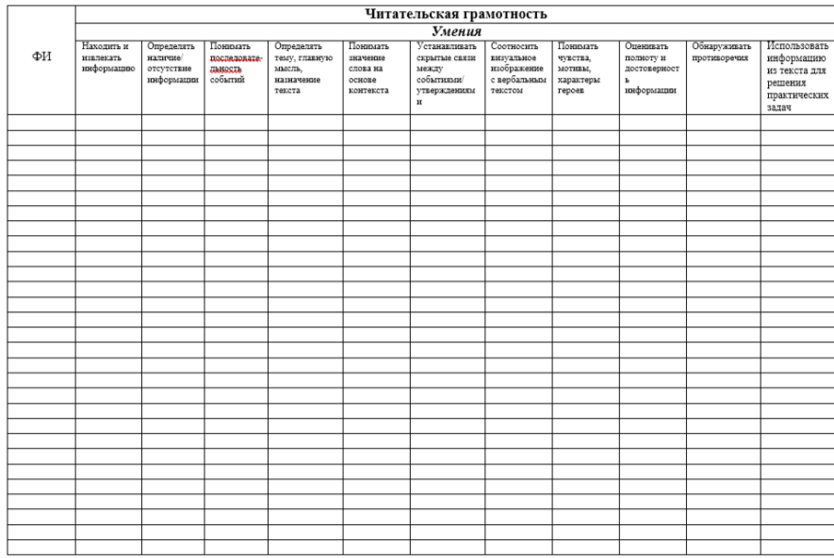
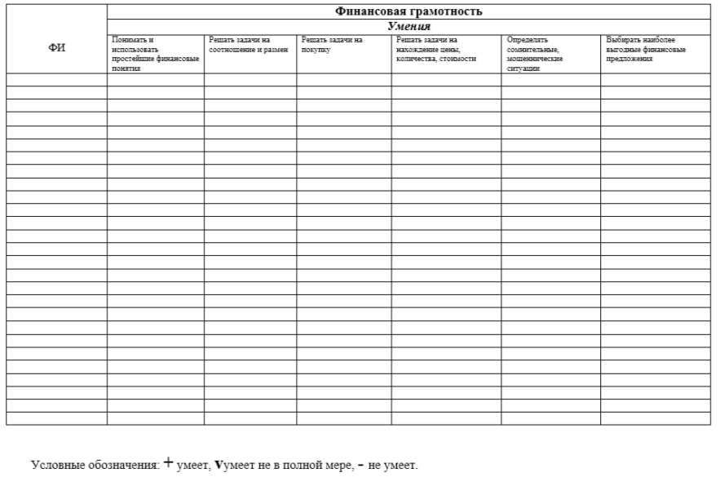
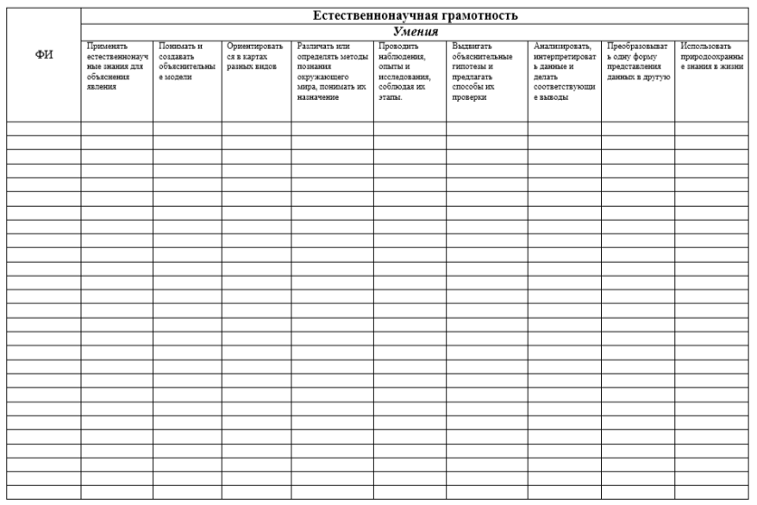
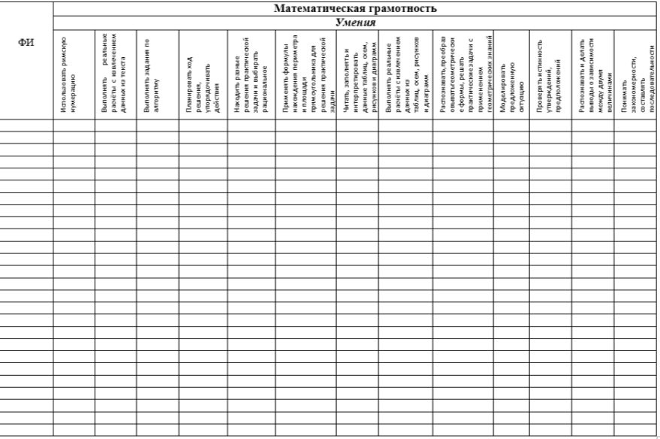
ДИАГНОСТИЧЕСКИЕ КАРТЫ

Slide 32
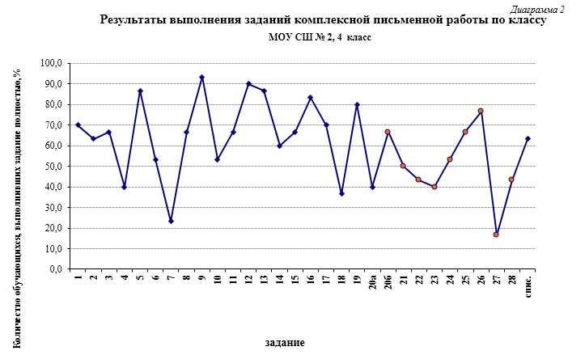
РЕЗУЛЬТАТЫ

Slide 33
В ПЛАНАХ

Slide 34
ИНФОРМАЦИОННЫЕ ИСТОЧНИКИ
https://perm.hse.ru/data/2019/11/07/1531937790/Сборник%20%20задач%201-4%20класс.pdf
https://education.yandex.ru/lab/classes/176121/library/nature/theme/36788/lessons/
https://education.yandex.ru/lab/classes/125679/library/functional-literacy/theme/43492/lessons/
https://education.yandex.ru/lab/classes/125679/library/mathematics/theme/6146/
https://education.yandex.ru/lab/classes/176121/library/mathematics/theme/7432/problems/
https://yandex.ru/images/search?cbir_id=931068%2Fpb-NsEL5ObqV2vpnmX3H5Q0189&family=yes&pos=0&noreask=1&rpt=imageview&nomisspell=1&img_url=https%3A%2F%2Fpbs.twimg.com%2Fmedia%2FE0qo1ZDX0AQGl06.jpg&cbir_page=similar&url=https%3A%2F%2Favatars.mds.yandex.net%2Fget-images-cbir%2F931068%2Fpb-NsEL5ObqV2vpnmX3H5Q0189%2Forig
https://infourok.ru/vpr-po-okruzhayushemu-miru-zadanie-2-rabota-s-grafikom-prognoza-pogody-5121050.html
https://infourok.ru/opyty-vpr-4-klass-5057706.html
https://yandex.ru/images/search?cbir_id=1816159%2FoN0XWMtkaGgiA5XHv-DN4w1913&family=yes&noreask=1&rpt=imageview&nomisspell=1&url=https%3A%2F%2Favatars.mds.yandex.net%2Fget-images-cbir%2F1816159%2FoN0XWMtkaGgiA5XHv-DN4w1913%2Forig&cbir_page=similar
https://yandex.ru/images/search?cbir_id=1614282%2FN9otluGm8XcbEBL938DxWg9916&family=yes&pos=0&noreask=1&rpt=imageview&nomisspell=1&img_url=https%3A%2F%2Fsun9-22.userapi.com%2Fimpf%2FlGhQvStexlOiFpPFSsJw2qCBYtXlzr4SWyxHjw%2F-XOjlnwE_Rs.jpg%3Fsize%3D130x87%26quality%3D96%26sign%3Dd5e8f02b20141291bb1bb2a2d051d1df&cbir_page=similar&url=https%3A%2F%2Favatars.mds.yandex.net%2Fget-images-cbir%2F1614282%2FN9otluGm8XcbEBL938DxWg9916%2Forig

